Slide 1

RINGKASAN MATERI NUMERIKAL
Bilangan Bulat
& Pecahan
Persiapan Tes Potensi Akademik • PKN STAN
Tiap materi dilengkapi contoh soal + pembahasan

Slide 2



Bilangan Bulat: Konsep & Aturan Tanda
02
Definisi Bilangan negatif, nol, dan positif — tanpa pecahan/desimal: …, −3, −2, −1, 0, 1, 2, 3, …
negatif ←
→ positif
-3
-2
-1
0
1
2
3
Penjumlahan & Pengurangan
Perkalian & Pembagian
Tanda sama → jumlahkan, ikuti tandanya: −4 + (−3) = −7
Tanda beda → cari selisih, ikuti tanda terbesar: −7 + 3 = −4
Kurang negatif = tambah: 5 − (−2) = 7
Tanda sama → hasil positif: (−) × (−) = (+)
Tanda beda → hasil negatif: (−) × (+) = (−)
Urutan: kurung → pangkat → ×,÷ → +,− ⇒ 2 + 3 × 4 = 14
CONTOH SOAL
Hasil dari −8 + 4 × (−3) − (−5) adalah ….
A. −33 B. −15 C. −6 D. 6 E. 15
Jawaban: B — kalikan dulu: 4×(−3)=−12, lalu −8−12+5 = −15.

Slide 3







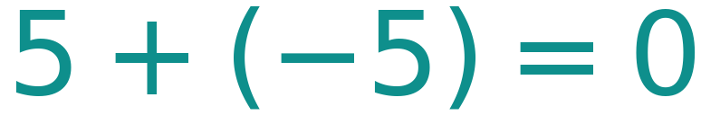
Sifat-Sifat Operasi
03
Komutatif
Asosiatif
Distributif
Urutan boleh ditukar (+ dan ×)
Pengelompokan boleh diubah
Kunci hitung cepat!
Identitas
Invers
0 untuk +, 1 untuk ×
Lawan = negatifnya
CONTOH SOAL
Nilai dari 25 × 37 + 25 × 63 adalah ….
A. 250 B. 1.500 C. 2.500 D. 3.700 E. 6.300
Jawaban: C — faktorkan: 25×(37+63) = 25×100 = 2.500.

Slide 4




Jenis-Jenis Bilangan
04
Ganjil & Genap
Bilangan Prima
Genap ÷2 habis; ganjil tidak
genap±genap = genap
ganjil±ganjil = genap
Hanya habis dibagi 1 & dirinya
2, 3, 5, 7, 11, 13, …
1 BUKAN prima; 2 satu-satunya genap
Faktor & Kelipatan
Ciri Habis Dibagi
Faktor 12: 1,2,3,4,6,12
FPB → membagi rata
KPK → bertemu bersamaan
:2 → akhir genap; :5 → akhir 0/5
:3 → jumlah digit ÷3 habis
:9 → jumlah digit ÷9 habis
CONTOH SOAL
Bilangan berikut yang habis dibagi 3 adalah ….
A. 2.451 B. 3.130 C. 4.216 D. 5.102 E. 6.140
Jawaban: A — jumlah digit 2.451 = 12, habis dibagi 3.

Slide 5
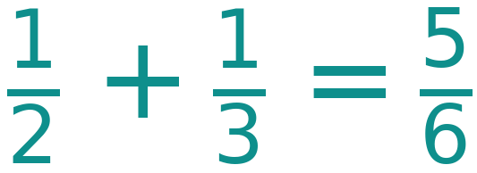
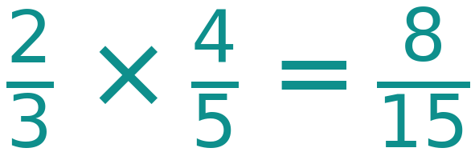

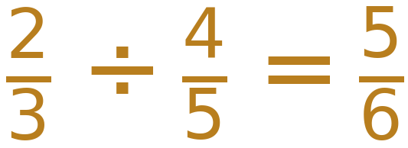
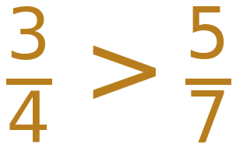
Pecahan: Konsep & Operasi
05
Definisi Bagian dari keseluruhan, a/b. a = pembilang (atas), b = penyebut (bawah, ≠ 0).
Jumlah / Kurang
Perkalian
Samakan penyebut dulu
Atas×atas, bawah×bawah
Pembagian
Membandingkan
Balik pecahan ke-2, lalu kali
Perkalian silang
CONTOH SOAL
Hasil dari 2/3 + 1/4 − 1/2 adalah ….
A. 1/6 B. 5/12 C. 1/2 D. 7/12 E. 1/12
Jawaban: B — samakan ke /12: 8+3−6 = 5, jadi 5/12.

Slide 6

Tabel Konversi Pecahan · Desimal · Persen
06
Hafalkan untuk hemat waktu. Pola: /8 naik 12,5% • /4 naik 25% • /5 naik 20% tiap langkah.
Kelompok /2 · /4 · /8
Kelompok /5 · /10 · /25
Kelompok /3 · /6 · lainnya
Pecahan | Desimal | Persen
1/2 | 0,5 | 50%
1/4 | 0,25 | 25%
3/4 | 0,75 | 75%
1/8 | 0,125 | 12,5%
3/8 | 0,375 | 37,5%
5/8 | 0,625 | 62,5%
7/8 | 0,875 | 87,5%
Pecahan | Desimal | Persen
1/5 | 0,2 | 20%
2/5 | 0,4 | 40%
3/5 | 0,6 | 60%
4/5 | 0,8 | 80%
1/10 | 0,1 | 10%
1/20 | 0,05 | 5%
1/25 | 0,04 | 4%
Pecahan | Desimal | Persen
1/3 | 0,333… | 33,33%
2/3 | 0,666… | 66,67%
1/6 | 0,1666… | 16,67%
5/6 | 0,8333… | 83,33%
1/9 | 0,111… | 11,11%
1/16 | 0,0625 | 6,25%
1/12 | 0,0833… | 8,33%
CONTOH SOAL
Konversi Pecahan
CONTOH SOAL
Membandingkan
Bentuk persen dari 5/8 adalah ….
Pecahan terbesar di antara berikut adalah ….
A. 40% B. 55% C. 60% D. 62,5% E. 75%
A. 3/5 B. 5/8 C. 7/12 D. 4/7 E. 2/3
Jawaban: D — 5/8 = 0,625 = 62,5%.
Jawaban: E — desimalkan: 2/3 ≈ 0,667 paling besar.

Slide 7



Jebakan Umum & Prioritas Belajar
Hindari 2 Jebakan Ini
Prioritas untuk TPA
1. Aturan tanda
5 − (−3) = 8, bukan 2. Kurang negatif = tambah.
2. Urutan operasi
2 + 3 × 4 = 14, bukan 20. Kalikan dulu, baru tambah.
Ingat: penyebut lebih besar → pecahan lebih kecil (3/7 > 3/8).
Konversi pecahan /2 · /4 · /8 dan /5 · /10 (paling sering)
Ciri habis dibagi — hemat waktu di perkalian besar
Membandingkan pecahan (perkalian silang)
Sifat distributif untuk hitung cepat
Persen sebagai pecahan: 25% = 1/4
Langkah berikut: perbanyak latihan soal campuran bergaya TPA STAN.

